Slide 1

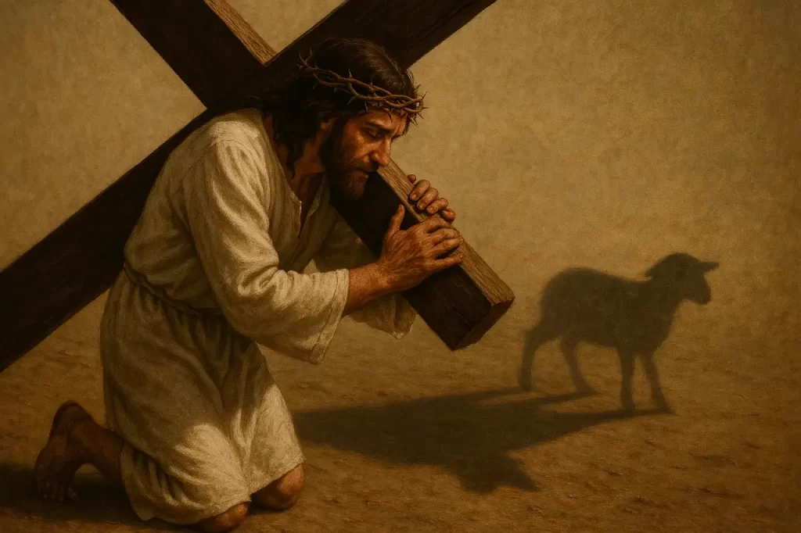


A CRISTOLOGIA DE NICEIA
E Sua Atualização Pastoral

Slide 2
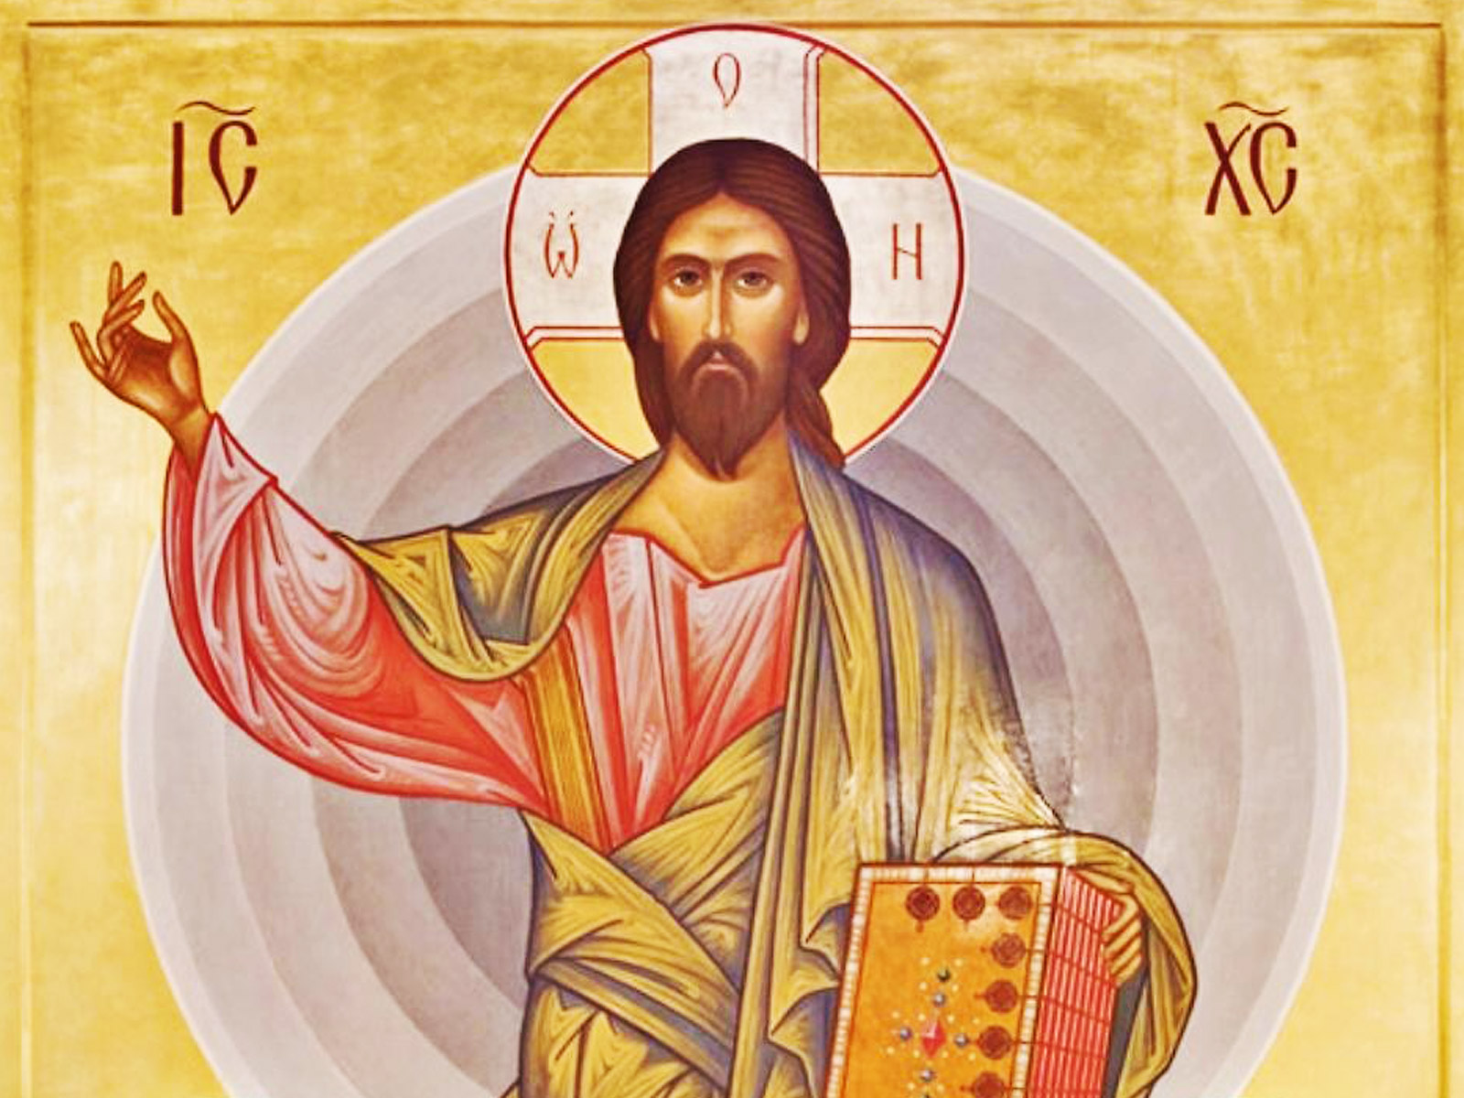
PERCURSO
1
INTRODUÇÃO
2
ACENOS HISTÓRICOS
3
AS CONTROVÉRSIAS
CRISTOLÓGICAS DO SÉC IV
4
ATUALIDADE DE NICEIA
5
CONCLUSÃO

Slide 3
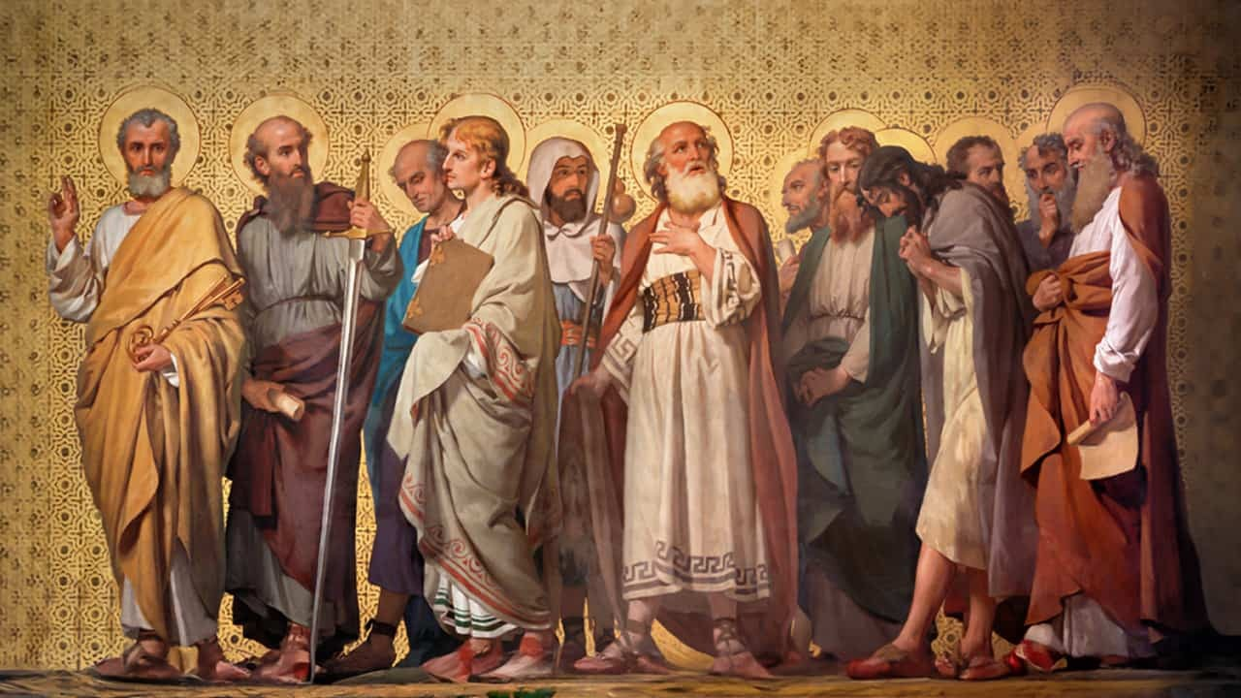
“Quem dizem os homens que eu sou”? (Mc 8,27) Pedro: “Tu és o Cristo” (Mc 8,29)

Slide 4
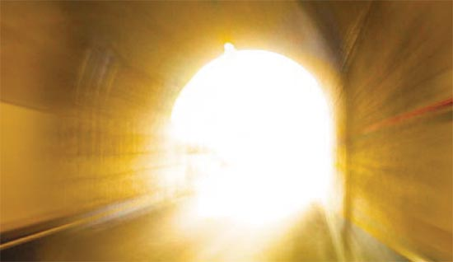
“Jesus é um abismo de luz, devemos ter cuidado para não nos precipitarmos ”
Franz Kafka

Slide 5
Jesus ordena a Pedro e aos demais que guardem silêncio até que, definitivamente, se opere a “unção” com a morte e ressurreição.
Hoje, dois mil anos passados, esta pergunta continua a ser “a pergunta”
Nela se reverbera a interrogação definitiva sobre o sentido de toda a criação: ou Cristo é o Cristo, o eterno Filho de Deus que veio a nós em carne humana, ou resta a solidão glacial de uma criação sem rumo.
Em Cristo se revela tudo! E isto munda tudo!
Toda a história do cristianismo é um esforço de resposta consequente a esta decisiva interrogação. Não apenas como resposta devida, mas como resposta de vida.

Slide 6
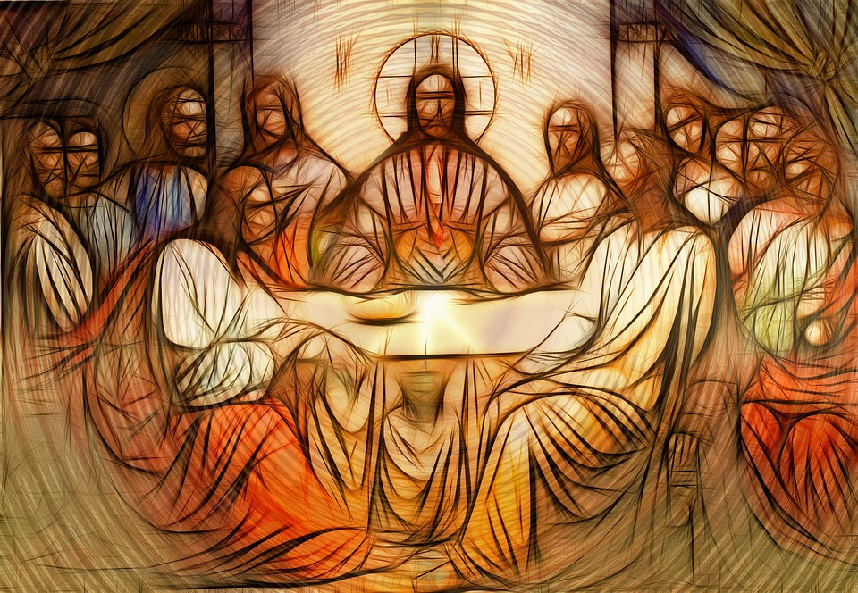
Os primeiros cristãos entenderam, desde a primeira hora, que Aquele com quem eles conviveram, de quem eles conheciam a família, cuja origem era bem sabida de todos, Aquele era um com eles, mas um em quem não havia incoerência e em quem se constatava a unidade com Deus.
De nossa resposta à pergunta de Jesus depende nossa vida, nosso futuro, nosso céu!

Slide 7
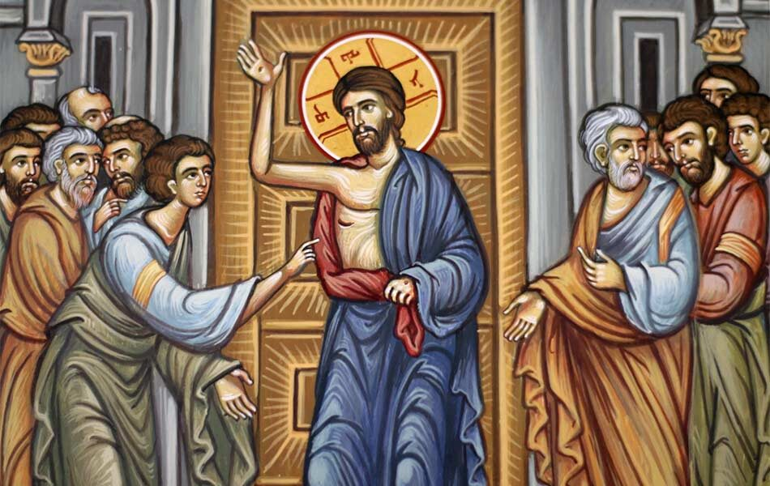
1. ACENOS HISTÓRICOS

Slide 8
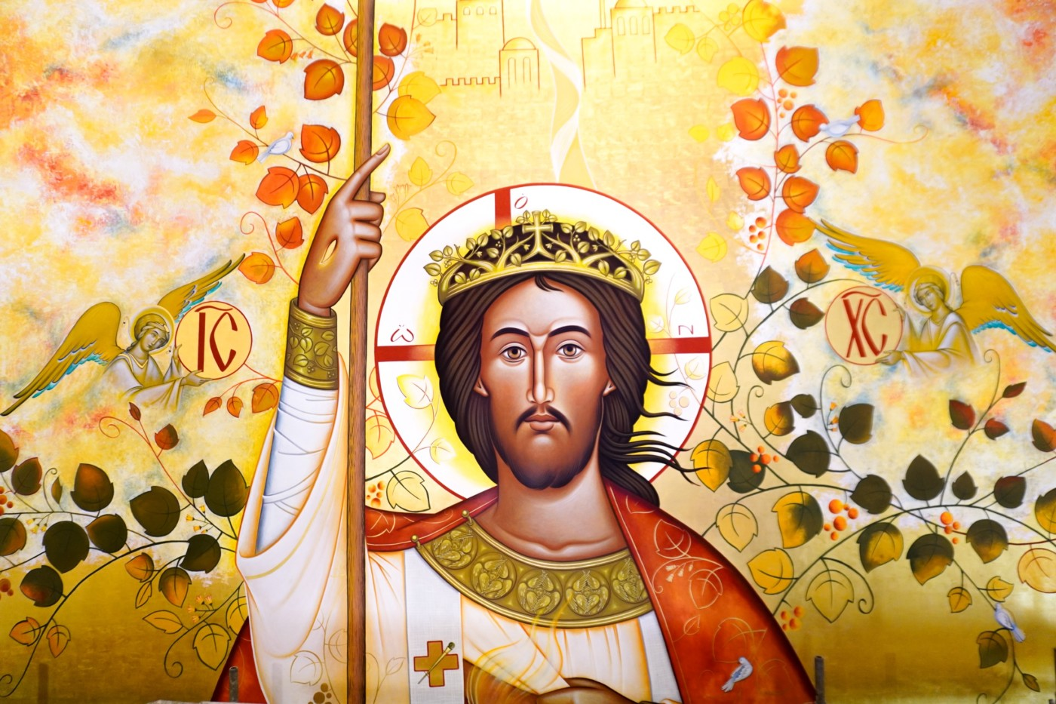
O Concílio de Niceia foi um evento crucial na história do cristianismo
Início
20/05/325
Fim
25/07/325
Foi o primeiro concílio ecumênico da Igreja
Teve como objetivo principal resolver a controvérsia ariana, que questionava a divindade de Jesus Cristo.

Slide 9
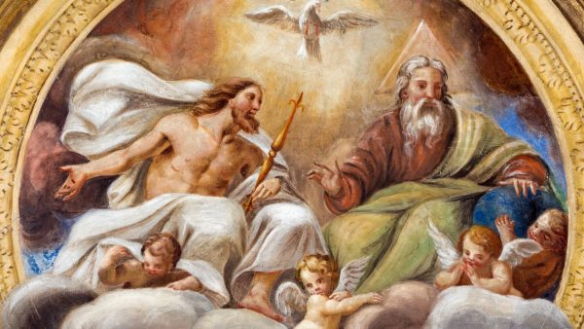
O Concílio de Niceia foi convocado pelo imperador Constantino para tratar de questões teológicas que estavam dividindo a Igreja. A principal questão era o arianismo, uma doutrina que negava a divindade plena de Jesus Cristo, afirmando que ele era uma criatura de Deus, inferior ao Pai.

Slide 10
Sobre o Concílio
Esse concílio resultou na formulação do Credo de Niceia, afirmando a consubstancialidade entre o Pai e o Filho, e estabeleceu regras para a organização da Igreja, incluindo a fixação da data da Páscoa.
Não há uma lista dos presentes, mas os relatos indicam que seriam cerca de 300 os bispos. Este número não é aproximado. Eusébio de Cesareia fala de 250, Atanásio de Alexandria contou 318 e Eusébio de Antioquia estimulou aproximadamente 270. Hilário de Poitiers e são jerônimo, falam de 318. a fixação em 318 participantes é inspirada no número “altamente simbólico” dos servos de Abraão em Gn 14, 14.
Assim, a partir da segunda metade do século IV, o Concílio de Niceia será chamado de “concílio dos 318 padres”.

Slide 11
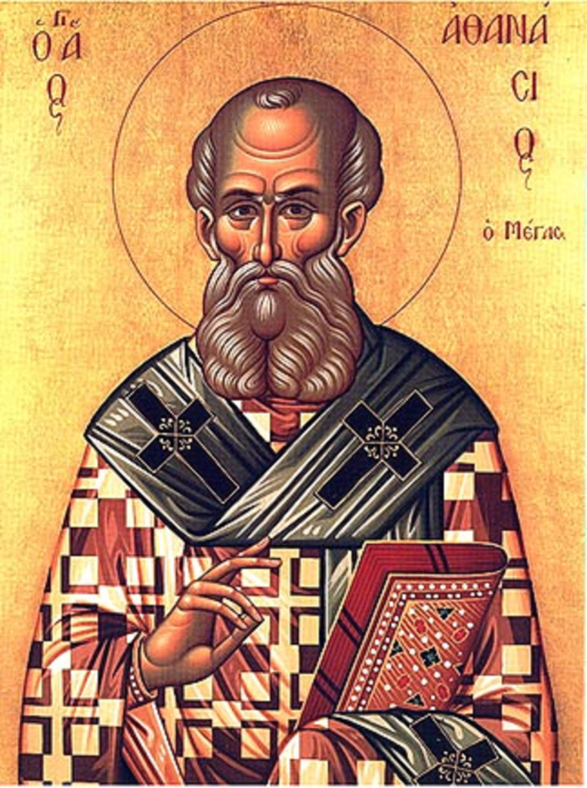
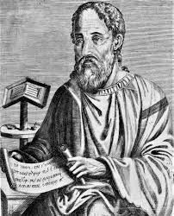
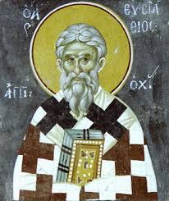
Não existe algum documento diretamente de Niceia. Tudo se perdeu. Mas existem muitos relatos sobre o que lá se passou e o que lá se decidiu.
Os escritos mais importantes são de três teólogos que estiveram em Niceia:
Atanásio de Alexandria
Eusébio de Cesareia
Eustácio de Antioquia
Diácono de Alexandre
Primeiro historiador da Igreja
Bispo de Antioquia

Slide 12
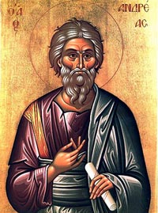
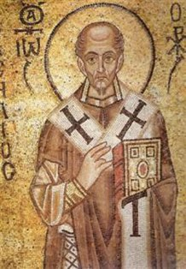
Muitos outros teólogos abordarão Niceia, como:
Sócrates de Constantinopla
Hilário de Poitiers

Slide 13
Na época havia então cerca de 1800 bispos dentro do Império Romano. Estiveram presentes um sexto.
O imperador presidiu, embora só chegasse a Niceia a 14 de junho, quase um mês depois do início. E não votou nas questões de fé.
O Papa Silvestre não esteve presente. Representaram-no três enviados:
Dizem os relatos que as assinaturas destes três aparecem sempre em primeiro lugar, sinal da primazia de Roma sobre Antioquia e Alexandria.
Os trabalhos ocorreram à maneira do senado romano: discursos detalhados, com argumentos e opiniões, usando muita retórica. A ordem das intervenções seguiu a antiguidade dos bispos. Niceia foi ocasião propícia para muitos participantes apresentar difamações ou queixas contra bispos e padres, a fim de se vingarem deles. Contudo, Constantino, no início da assembleia, ordenou a queima de toda a massa de documentos que os padres lhe tinham apresentado, reservando a “sentença sobre eles para o dia do julgamento final”.
Ósio de Córdova
Vito
Vicente de Roma

Slide 14
Constantino e o Concílio
Na altura de Niceia, os cristãos eram minoria, talvez 15 por cento dos cidadãos do império (cerca de 900 mil). Ainda no início do século IV eram perseguidos e só em 380, o cristianismo se tornou religião oficial do Império através do Edito de Tessalônica do imperador Teodósio.
No entendimento do imperador, que ainda tem o título de Sumo Pontífice (“o maior construtor de pontes”, de unidade) era importante que a Igreja chegasse a um consenso, que impedisse uma divisão. Entendia-se que a unidade espiritual era importante para a coesão do império.
Antes de convocar o concílio, Constantino escreve uma carta ao padre Ário e ao bispo Alexandre, ambos da grande cidade de Alexandria, em que, segundo o historiador Eusébio de Cesareia, que morreu em 339, diz:
“Soube a origem do vosso diferendo. Tu, Alexandre, pediste aos teus sacerdotes que cada um pensasse sobre um certo texto, ou antes sobre um pormenor insignificante. Tu, Ário, exprimiste imprudentemente uma reflexão que não devias ter comunicado. Daí que a divisão se tenha instalado entre vós, a comunhão tenha sido rejeitada, o povo de tenha dividido e a unidade se tenha quebrado…”
Constantino não interveio nas definições de conteúdo do Credo

Slide 15
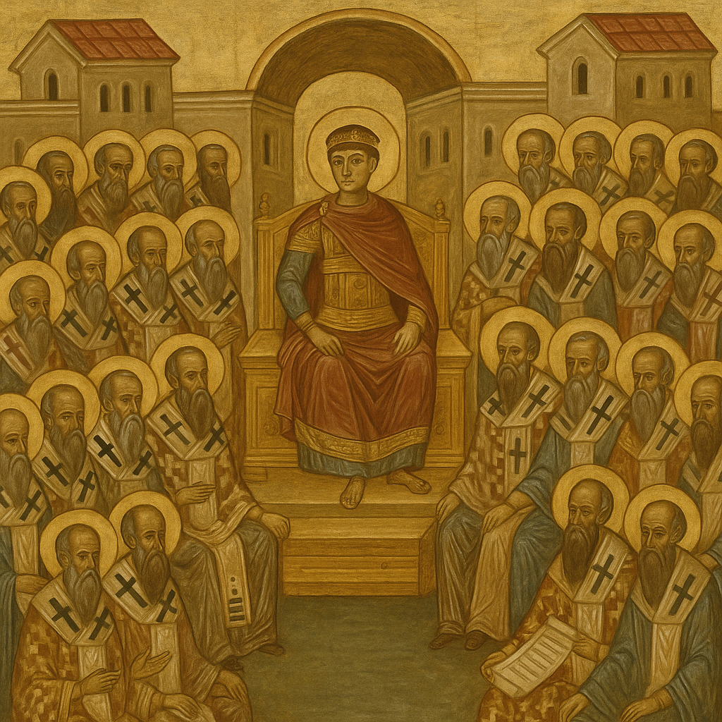
Se ignorarmos o chamado “concílio dos apóstolos” que nos recorda Atos 15 [10] (cf. Gl 2, 1-10), nenhuma outra assembleia sinodal antes de 325 poderia exibir uma autoridade e representatividade semelhantes às de Niceia.
Segundo estudiosos, Após as sessões do concílio terem sido concluídas, Constantino, que estava então celebrando o vigésimo aniversário de seu império, convidou os bispos para um banquete tão suntuoso que Eusébio de Cesareia conclui seu relato com estas palavras:
“Poderíamos pensar que tudo era um sonho e não uma realidade… sentíamos como se tivéssemos sido transportados para o Reino de Deus”.

Slide 16
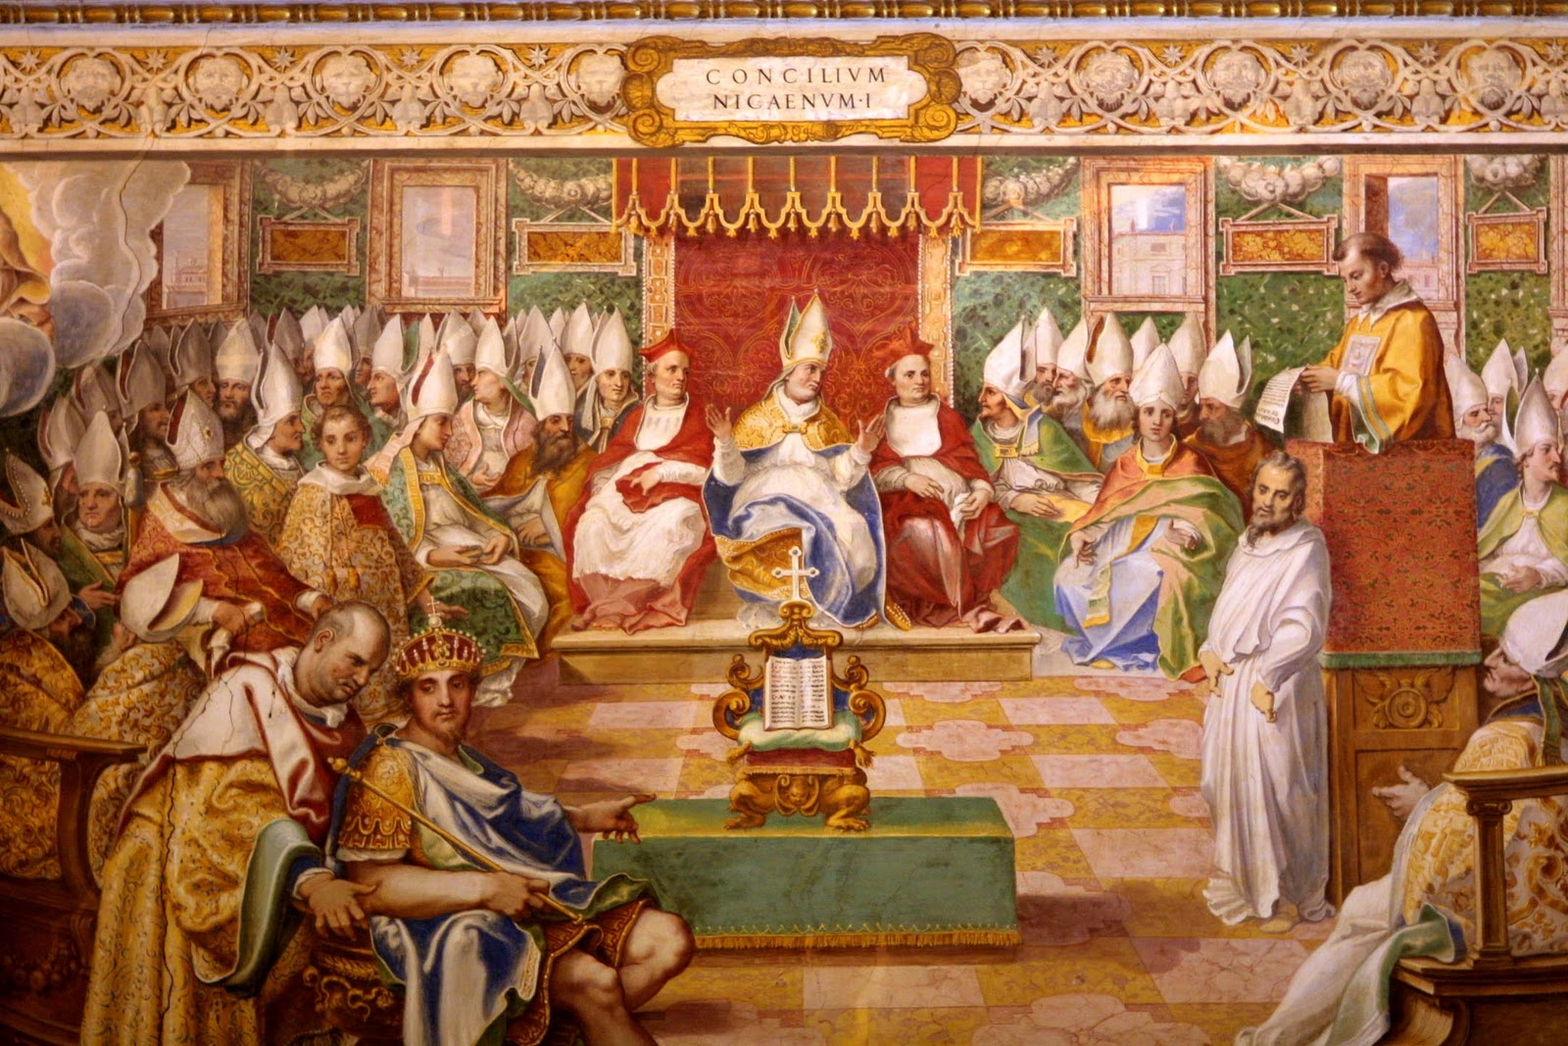
2. AS CONTROVÉRSIAS CRISTOLÓGICAS DO IV SÉCULO E O CREDO DE NICEIA

Slide 17
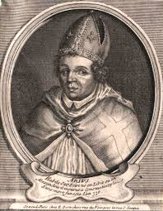
2.1 – A Doutrina Cristológica de Ário
Ário (256-336) era um sacerdote de Alexandria (no Egito).
Considerado um padre austero e de boa fama.
Queria perseverar na unidade e transcendência de Deus.
Apoiando-se em dois versículos concebe Jesus como tendo um começo e não sendo exatamente da mesma natureza do Pai:
“o Pai é maior do que eu ” (Jo 14,28)
“o Senhor me criou no início de suas obras, antes de ter feito coisa alguma, no princípio” (Pr 8,22)

Slide 18
“Deus não foi sempre Pai. Houve um tempo em que não havia ainda Pai; depois tornou-se Pai. O Filho não existiu sempre. Todas as coisas foram feitas do nada. Todas as coisas são criaturas e obras e o próprio Verbo de Deus foi feito do nada. Houve um tempo em que Ele não existia. Não existia antes de ser feito. Ele começou também por ser criado. Porque Deus estava sozinho, o Verbo e a Sabedoria não existiam ainda (...) Por natureza, o Verbo está como todos nós sujeito à mudança (...). O verbo não é verdadeiro Deus (...) Separadas por natureza, afastadas, estranhas e sem relações entre si são as essências do Pai, do Filho e do Espírito Santo. Eles são, portanto, totalmente diferentes em essência e em glória”
(Ário, o Banquete).

Slide 19
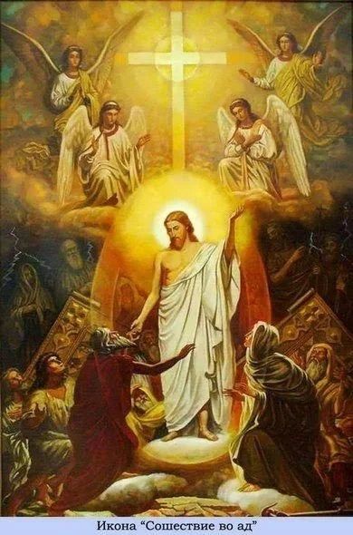
Monoteísmo Rígido de Ário
O problema de Ário, ao ouvir o ensinamento de que “O Filho de Deus é consubstancial ao Pai”, se devia à sua compreensão da unicidade de Deus, Deus é um só; portanto monoteísmo rígido.
A pergunta era: como conciliar a confissão de fé em Jesus Cristo como Filho de Deus com aquela de um único Deus?
A questão cristológica se tornou um “caso problemático do monoteísmo cristão”.
Nesta concepção, Cristo não pode ser “Filho de Deus”, mas apenas um mediador usado por Deus ao relacionar-se com o ser humano.
O bispo Alexandre exige de Ário que se retrate. Pois, se o Verbo não é plenamente Deus, o homem não pode ser plenamente divinizado, ou seja, não há salvação. Sem êxito, Ário e seus seguidores foram excomungados, mas Ário não aceita a excomunhão.

Slide 20
Influência da filosofia neo-platônica no pensamento de Ário
Não de pouca importância foi a influência da filosofia neo-platônica de Plotino (202-270) no pensamento de Ário.
Plotino havia elaborado um sistema filosófico segundo o qual existem três hipóstasis:
Uno - Princípio primeiro, abstrato e indeterminado.
Intelecto (nous) - É o nível do ser e do pensamento.
Alma do Mundo (Psiché) - Une o mundo inteligível com o mundo sensível.
Estas três hipóstasis derivam uma da outra por emanação necessária, sem possuir os mesmos graus de ser

Slide 21
Ário, embebido de neo-platonismo, afirmava que a pessoa do Filho emanava daquela do Pai, colocando a um nível ainda mais baixo a pessoa do Espírito Santo, rejeitando atribuir ao Pai, ao Filho e ao Espírito Santo a mesma substância divina.
O Filho e o Espírito Santo não eram consubstanciais ao Pai, mas simplesmente semelhantes a Ele
O Concílio de Niceia rejeitou esta concepção filosófica e proclamou que o Filho não é “semelhante” a Deus, mas é verdadeiramente Deus, “consubstancial ao Pai”

Slide 22
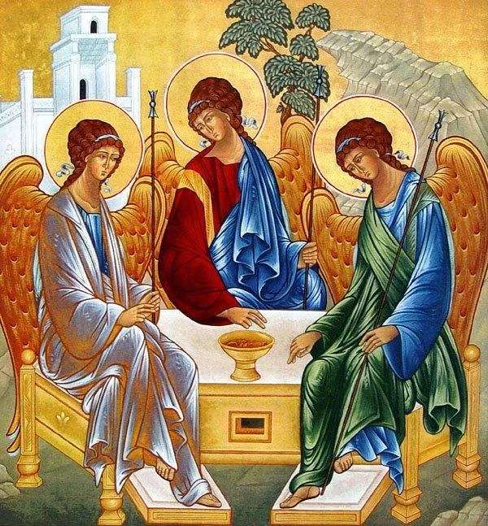
Em grego a diferença é de um simples iota:
consubstancial se diz homoousios
semelhante se diz homoiousios .
A consubstancialidade das três Pessoas divinas está no coração do Símbolo de Niceia e da nossa fé cristã.
Andrei Rublev

Slide 23
Visualização Esquemática – Pensamento de Ário
DEUS PAI
(eterno, incriado, ingênito)
FILHO / LOGOS
(criado no tempo, maior das criaturas)
ESPÍRITO SANTO (subordinado)
CRIAÇÃO
(universo e humanidade)

Slide 24
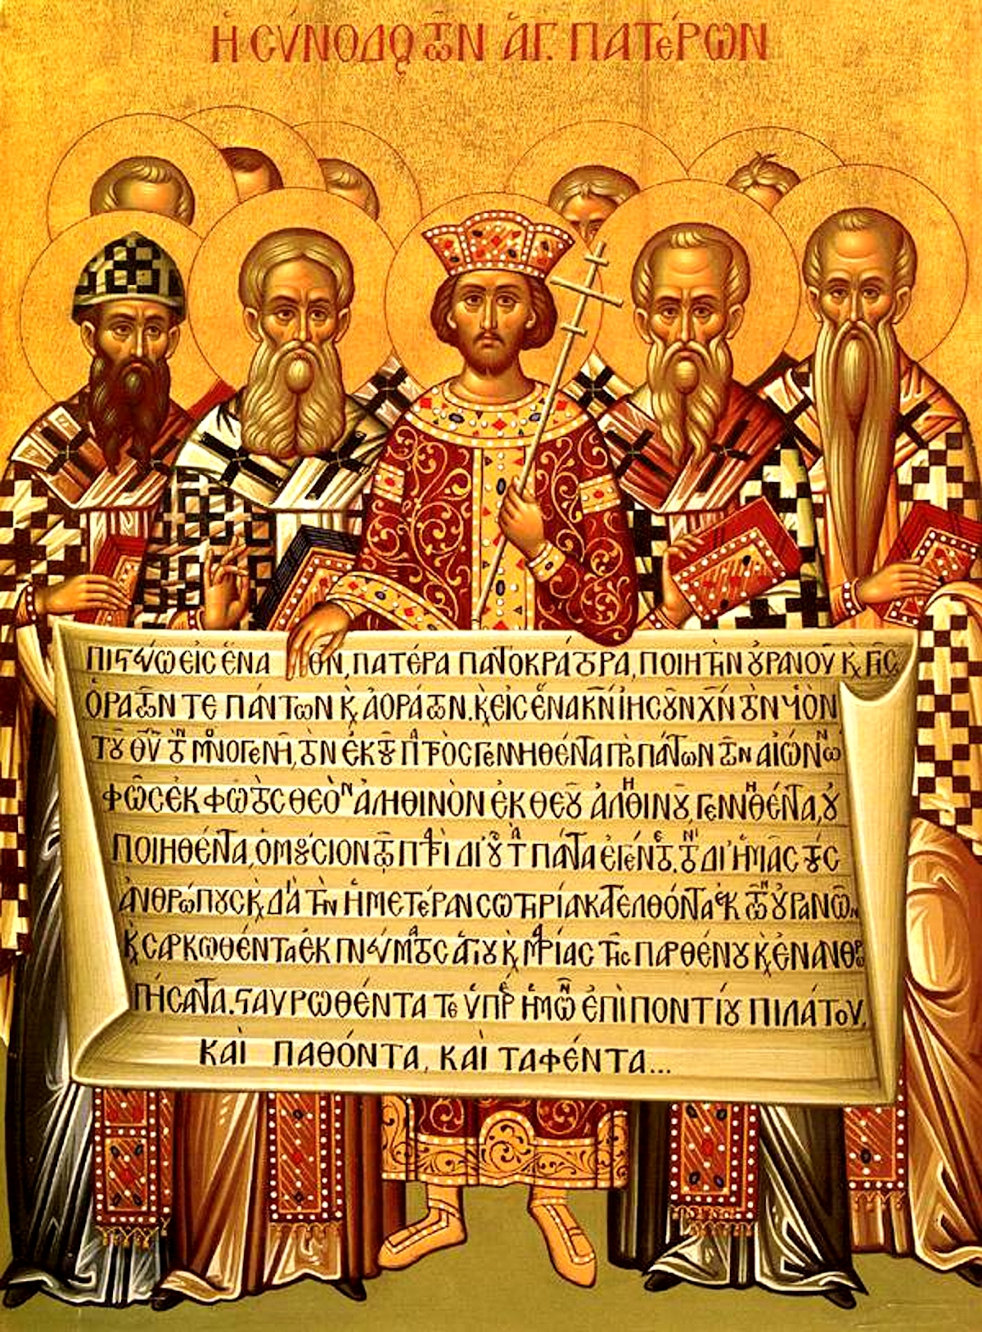
2.2 – A fé cristológica de Niceia
Reagindo a esta doutrina heterodoxa de Ário, no dia 19 de junho de 325, sob a guia de Constantino, os bispos promulgam o Credo Niceno, chamado também de Declaração dos 318 Padres:
“Cremos em um só Deus, Pai todo-poderoso, criador de todas as coisas visíveis e invisíveis, e em um só Senhor Jesus Cristo, o Filho de Deus, único gerado do Pai, isto é, da substância do Pai, Deus de Deus, luz da luz, Deus verdadeiro de Deus verdadeiro, gerado, não criado, consubstancial ao Pai, por quem tudo foi feito, o que está no céu e o que está na terra, que por nós, homens, e pela nossa salvação desceu, encarnou, fez-se homem, sofreu, ressuscitou ao terceiro dia, subiu aos céus e virá julgar os vivos e os mortos, e no Espírito Santo” (Denzinger, n. 125).

Slide 25
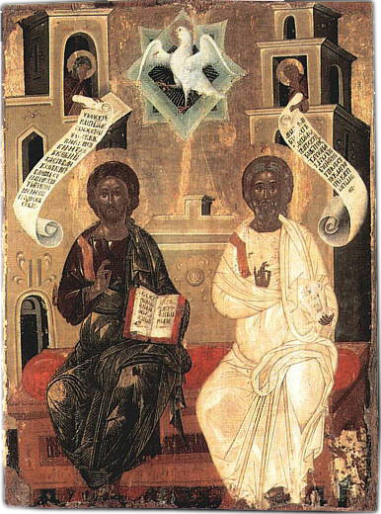
Quanto àqueles que dizem: “houve um tempo em que Ele não existia” e “antes de nascer, não existia” e “foi criado do nada”, ou que declaram que o Filho de Deus é de uma outra substância ou de uma outra essência, ou que foi criado ou está sujeito à mudança ou alteração, a Igreja católica e apostólica anatematiza-os.
Com a palavra homoousios, o Concílio de Niceia não “helenizou” a fé bíblica, submetendo-a a uma filosofia estranha, mas compreendeu o incomparavelmente novo que se tornou visível na oração de Jesus dirigida ao Pai. Foi Ário quem conformou a fé cristã ao pensamento filosófico da época, enquanto o Concílio de Nicéia adotou a filosofia da época para expressar o que era característico da fé cristã.

Slide 26
Esquema Conceitual – Cristologia de Niceia
DEUS PAI
Mesmo Ser
DEUS FILHO
Encarnou-se por nós
ESPÍRITO SANTO
Consubstancial ao Pai e ao Filho

Slide 27
2.3 – Outras definições disciplinares de Niceia
2.3.1 – A unificação da data da Páscoa
Niceia fez um grande esforço para unificar a data da Páscoa para todas as comunidades cristãs e definiu um critério comum: a festa cairia no domingo após a primeira lua cheia que ocorre depois do equinócio da primavera (no hemisfério norte).
Esse critério ainda é usado hoje, embora haja diferenças entre o cálculo ocidental (gregoriano – Papa Gregório XIII em 1582) e o oriental (juliano – criado por Júlio César em 46 a.C., que hoje está 13 dias atrasado em relação ao gregoriano. Isto afeta o cálculo do equinócio da primavera e, portanto, a data final da Páscoa.
Católicos e Ortodoxos usam tabelas e métodos astronômicos diferentes para determinar essa lua cheia e o próprio equinócio. Em alguns anos a data coincide (2017 e 2025) e em outros podem ter diferença de 1 a 5 semanas.

Slide 28
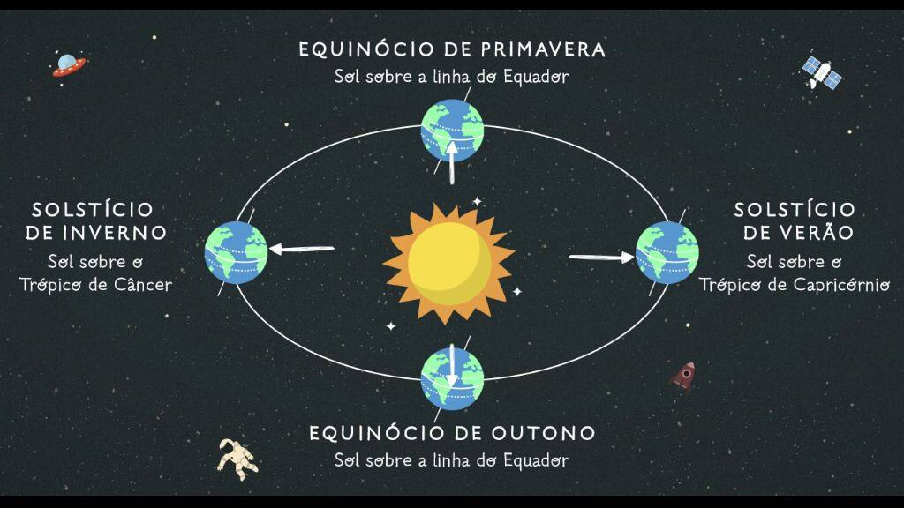
Equinócio de Primavera de acordo com os Trópicos
As diferenças entre o cálculo ocidental (gregoriano) e o oriental (juliano) que hoje está 13 dias atrasado em relação ao gregoriano afetam o cálculo do equinócio da primavera e, portanto, a data final da Páscoa.

Slide 29
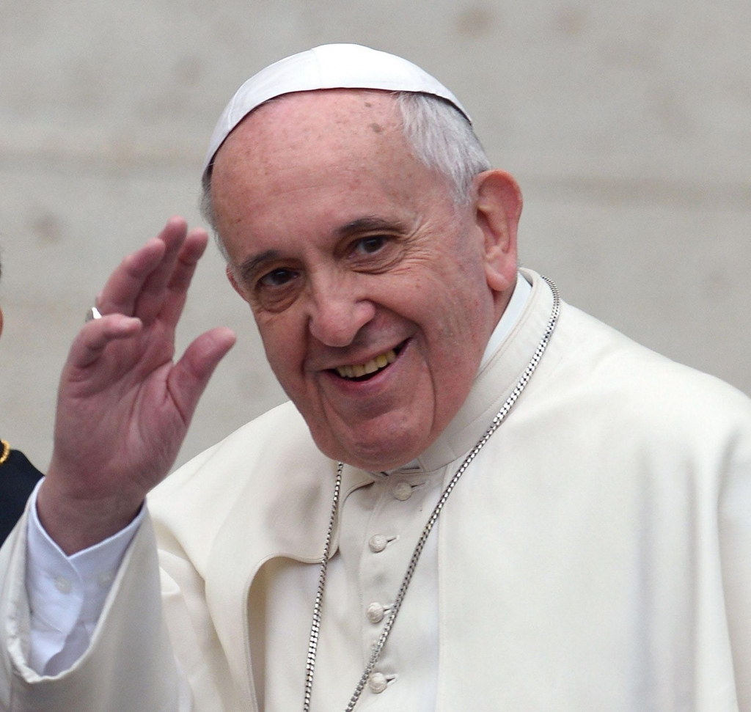
Papa Francisco alimentou o sonho de unificar a data da Páscoa, comemorada hoje em datas diferentes por latinos e orientais. Neste ano de 2025 tivemos uma providencial coincidência, católicos e orientais celebraram no dia 20 de abril. Papa Leão XIV expressou o mesmo desejo.

Slide 30
2.3.2 – Outras determinações disciplinares
O Concílio de Niceia deu seu parecer sobre questões menores e questões de abuso, não sem importância e consequência, para a vida eclesiástica, dentre outras, destacamos:
Exame dos candidatos ao sacerdócio;
Proibição de autocastração;
Estabelecimento de um período mínimo de estudo para os catecúmenos;
O perigo da avareza e da usura entre os clérigos;
A prescrição de não rezar de joelhos aos domingos, mas de pé;
Confirmação da prática oriental de que padres celibatários não podiam se casar após a ordenação; os já casados podiam continuar casados;
Proibição da presença de uma mulher mais jovem na casa de um clérigo;
Permissão aos clérigos de viver com a mãe, a irmã ou a tia, ou com pessoas que não possam dar origem a suspeitas;

Slide 31
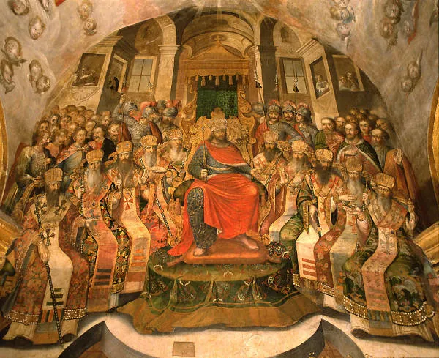
Ordenação de um bispo na presença de pelo menos três bispos provinciais e com confirmação do bispo metropolitano; (evitando, assim, o cisma melaciano – de Melácio);
Provisão de processo leve contra os “lapsi” durante a perseguição
Proibição de remoção de sacerdotes das localidades para as quais foram ordenados;
Precedência de bispos e presbíteros antes dos diáconos em receber Eucaristia;
Declaração de Nulidade do batismo realizado pelos hereges seguidores de Paulo de Samósata;
Provisão de dois sínodos provinciais a serem realizados anualmente.

Slide 32
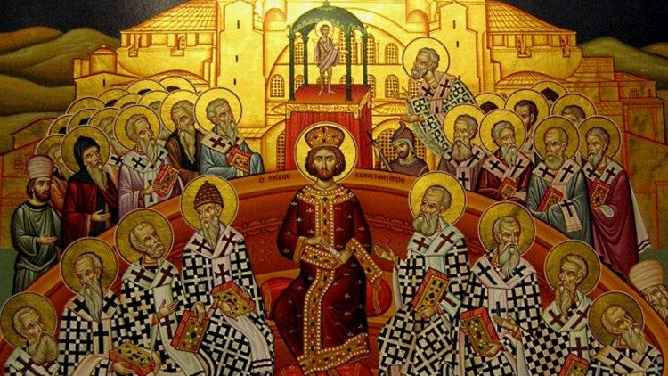
3. ATUALIDADE DE NICEIA

Slide 33
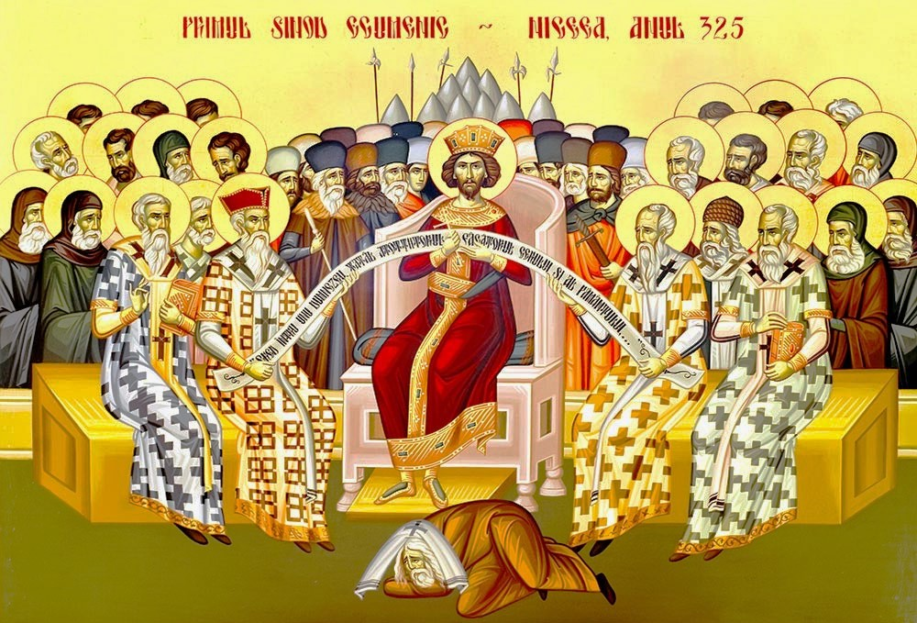
O 1700º aniversário do Concílio de Niceia está sendo celebrado com eventos acadêmicos, congressos e publicações em diversas partes do mundo. Esses eventos visam aprofundar a compreensão sobre a importância histórica e teológica do concílio, além de analisar seu impacto na cultura e na sociedade. O Concílio de Niceia continua sendo um marco fundamental para o cristianismo, influenciando a doutrina, a liturgia e a organização da Igreja até os dias de hoje.
O primeiro Concílio Ecumênico da história desempenhou um papel fundamental na formação da identidade e na configuração do mundo ocidental. Sua influência estendeu-se ao pensamento teológico e filosófico, bem como às artes, à política, ao direito e à cultura, no Oriente e Ocidente cristãos.

Slide 34
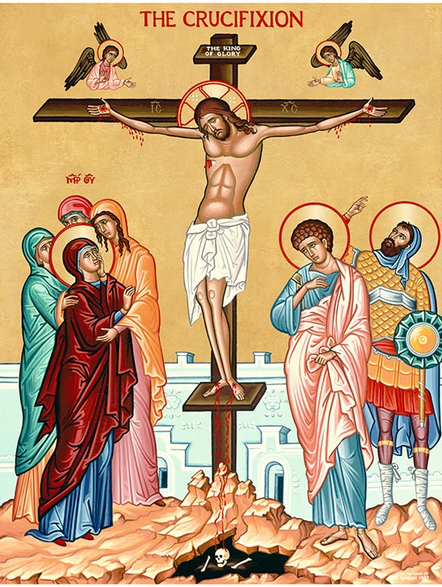
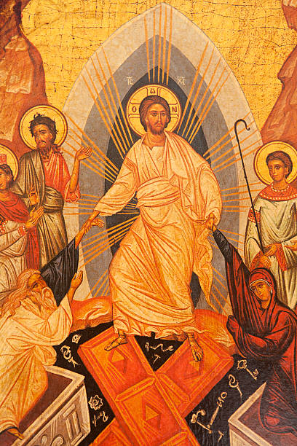
3.1 – Niceia nos convida a uma profissão de fé no Cristo total: Deus e homem.
Niceia é um apelo incisivo a vivermos a nossa fé no seguimento de Cristo, morto e ressuscitado. Seguir o Cristo da Cruz, o qual não tem nem graça e nem beleza para atrair os nossos olhares; e seguir o Cristo glorioso, o qual dá sentido pleno à nossa vida.
Manter a fé de Niceia significa confessar hoje e sempre esse Cristo total, verdadeiramente Deus e verdadeiramente homem. Somente numa espiritualidade encarnada que olha para o céu e olha, ao mesmo tempo, para a terra podemos ser realmente seguidores daquele o qual Pedro disse: “Tu tens palavras de vida eterna”.

Slide 35
Quantas vezes o Papa Francisco falou do perigo se um “mundanismo espiritual”, uma forma insidiosa de espiritualidade que mascara a busca pela glória humana e pelo conforto pessoal sob o verniz da espiritualidade. É aquela vida religiosa, aparentemente piedosa, que se esconde detrás das aparências de religiosidade e até mesmo de amor à Igreja, e busca, em vez da glória de Deus a glória humana e o bem-estar pessoal.
O Papa fala ainda do perigo de sermos “comerciantes do espírito”, pensando e agindo segundo a lógica do mundo. Deus nos livre de um mundanismo espiritual, que é o paganismo disfarçado com vestes eclesiásticas, elevando-nos a agir não por amor do Evangelho, mas por poder, vaidade e modismo.

Slide 36
3.2 – Apelo permanente à unidade e à comunhão
Para compreender plenamente o nosso mundo atual, é essencial revisitar nossas raízes históricas. Mais do que um debate doutrinal, o Concílio de Niceia foi uma resposta pastoral e teológica aos desafios da unidade da fé de então.
Niceia é o modelo e o apelo para que firmemos, também hoje, em tempos de polarizações, o empenho de trilhar sempre o caminho do diálogo.
Ele é o itinerário para a unidade e a catolicidade da Igreja, para a construção da paz. Quantos de nós hoje confessamos que Cristo e o Pai são uma só coisa e vivemos tão divididos, fechados em grupos sectários, fundamentalistas.

Slide 37
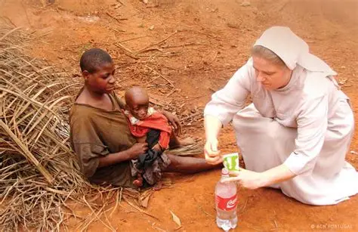
Quantas vezes jogamos a fé cristológica de Niceia na lixeira com nossas crenças e práticas religiosas reducionistas; construindo um Deus à nossa imagem e semelhança.
Quantos grupos querem um Deus e uma Igreja à sua própria imagem e semelhança; quantas pertenças parciais e reducionistas.
Temos medo de nos comprometer com a humanidade de Cristo, a ponto de não queremos tocar na sua carne sofredora nos pobres e excluídos da sociedade.
Papa Francisco, ao falar dos migrantes que arriscam suas vidas pelo mar, disse que eles representam a “carne sofredora de Cristo” (Carta pessoal, divulgada em 2024).
Em outra passagem ele disse que nos esquecemos da “carne de Cristo” quando faltamos misericórdia, nada além de uma reflexão sobre a justiça e compaixão (2017).

Slide 38
Na homilia que iniciava as “24 horas para o Senhor” (março de 2023) ele disse que “Deus não tem medo de tocar as feridas da nossa carne”.
No Angelus (agosto de 2021) mencionou que Jesus se fez carne e sangue como forma concreta de salvação e sacrifício.
Na Evangelii Gaudium, o Papa Francisco foi ainda mais contundente: “Jesus quer que mergulhemos na miséria e no sofrimento de sua gente, não para nos manter à distância prudente das pragas do Senhor, mas para que verdadeiramente toquemos a carne sofredora dos outros” (EG 270).

Slide 39
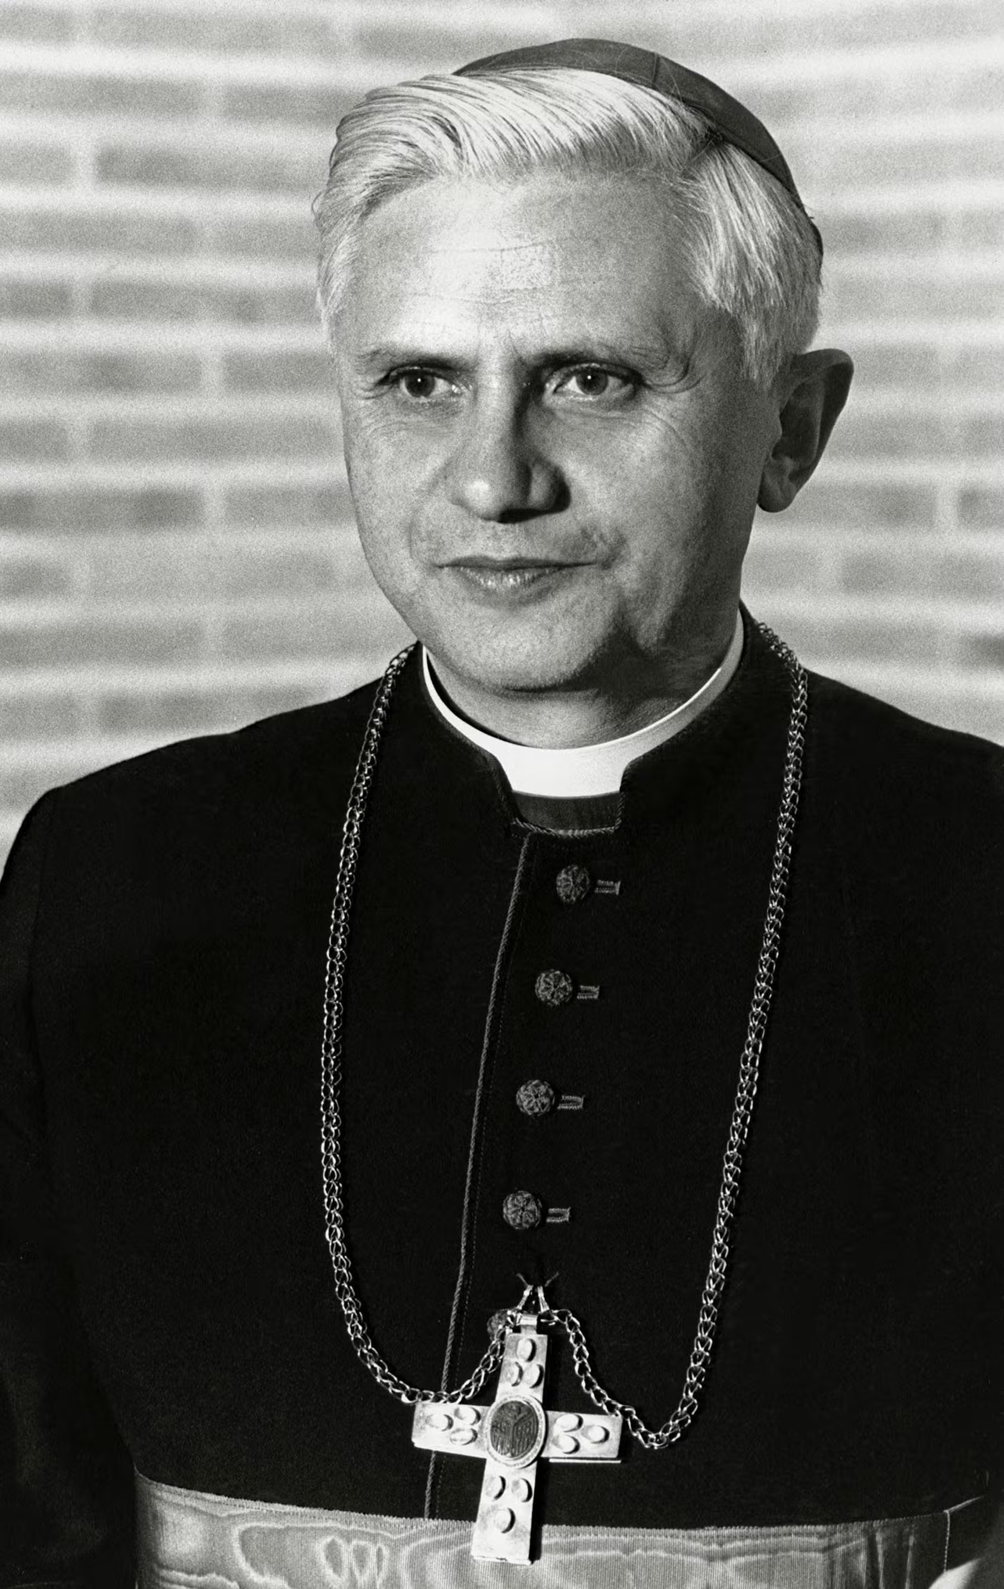
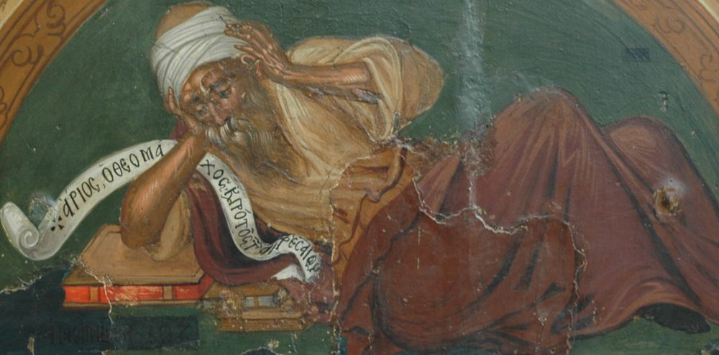
3.3 – Niceia nos adverte da tentação crescente do “novo arianismo”
Josef Ratzinger
O cardeal Ratzinger, nos anos 90, falava que o verdadeiro desafio do cristianismo contemporâneo era enfrentar o “novo arianismo”, ou o “novo nestorianismo”

Slide 40
Por “novo arianismo” ou “neo-arianismo” entendemos hoje não uma repetição literal da heresia de Ário do século IV, mas um conjunto de ideias e movimentos contemporâneos que, de forma diferente, negam ou reduzem a plena divindade de Jesus Cristo, o que implica afirmar:
Cristo considerado como apenas mestre moral ou líder religioso; reduzido a um exemplo ético, sem afirmação de sua divindade plena.
Cristo como criatura espiritual elevada. Visão defendida por alguns grupos religiosos: Testemunhas de Jeová (Jesus como sendo o arcanjo Miguel, não Deus eterno).
Mórmons (Jesus como “filho de Deus” em sentido literal, distinto ontologicamente).
Cristologias funcionalistas e liberais extremas: Jesus é considerado “divino” apenas por sua missão e função, não por natureza eterna. Desde modo, a base da salvação resta enfraquecida, já que, segundo a fé cristã, só Deus pode salvar plenamente. Nesta visão, a redenção de Cristo fica solapada. Pois, a ligação entre encarnação e salvação fica comprometida, uma vez que: “O que não foi assumido, não foi redimido” (Gregório Nazianzeno).

Slide 41
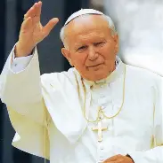
3.4 – Niceia é um convite permanente à sinodalidade e à comunhão
Somos chamados a ser construtores de uma Igreja Comunhão, Participação e Missão. Uma Igreja missionária que envolve a todos no processo evangelizador, na qual grande é aquele que serve e se faz samaritano. Quantos hoje vivem uma fé solipsista, isolada de tudo e de todos.
“o caminho da sinodalidade é aquilo que Deus espera da Igreja do terceiro milênio”.
Falar de uma Igreja sinodal, implica também compromisso com o Ecumenismo, fazendo sempre atual o apelo de Jesus: “Que todos seja um, ó Pai, como eu e tu somos Um”. Somos chamados a ver em nossos irmãos separados aquilo que nos une, antes de nos darmos conta daquilo que nos separa.
“O diálogo não é apenas um intercâmbio de ideias, mas, de algum modo, é sempre um intercâmbio de dons” (João Paulo II, UUS n. 28; LG 13).

Slide 42
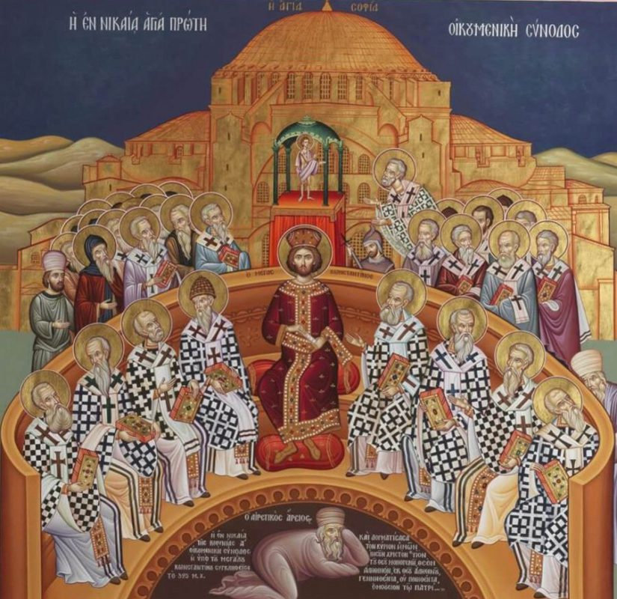
O próprio Concílio de Niceia se tonou fundamento de comunhão entre as diversas confissões cristãs.
Este concílio assinalou uma passagem decisiva na definição da ortodoxia cristã.
Embora o arianismo não tenha desaparecido completamente logo após a proclamação do Credo Niceno, tal símbolo se tornou o fundamento da fé cristã, compartilhada por católicos, Ortodoxos, Luteranos, Anglicanos e Vetero-Católicos.

Slide 43
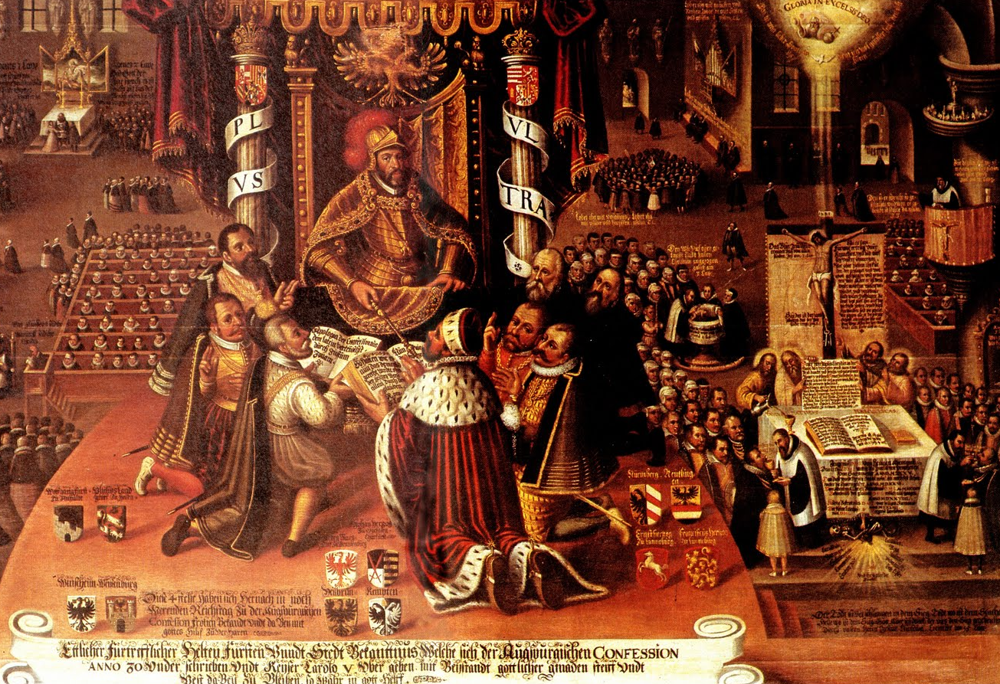
Não é de estranhar que a chamada “Confessio Augustana” (ou Confissão de Augsburgo), escrita em 1530 por Filipe Melanchthon (figura central da teologia protestante), e que serviu de base à unidade doutrinal das igrejas reformadas, comece o seu primeiro artigo salientando que o que as igrejas “ensinam” sobre “Deus” está em “plena concordância com os decretos do Concílio de Niceia.
Se a Confissão de Augsburgo pode ser reconhecida como o “primeiro” documento ecumênico entre luteranos e católicos, isso deve-se em grande parte à avaliação que faz da doutrina dos primeiros concílios.

Slide 44

Nosso grande desafio hoje em um mundo tão fragmentado, no qual somos bombardeados por uma lógica agressiva e individualista, é ser sinais de esperança, estabelecendo diálogo com o diferente; é viver a nossa fé construindo pontes, indicando caminhos a ser trilhados nas noites escuras de nossa história, confessando, com toda força, que Jesus é o eterno Filho de Deus que veio ao nosso encontro e se fez carne, verdadeiro Deus e verdadeiro homem.
Não podemos nos dar o luxo de sermos discípulos de Jesus numa vida individualista, egocêntrica, cada um pensando apenas em si e não na realização plena do Reino. Quantos hoje defendem uma Igreja refratária aos sinais dos tempos, centrada apenas em si mesma e indiferente aos sofrimentos da humanidade. Somente engajados numa evangelização inculturada, centrada no diálogo fecundo com os homens e mulheres de hoje, daremos testemunho do amor de Deus e de que o mal não terá a última palavra, a última palavra será do Amor.

Slide 45
3.5 – Niceia nos instiga a vivermos a nossa fé inseridos na Tradição vivente da Igreja
O pressuposto do qual partir é compreender a Igreja como Tradição vivente; ou seja, como o esforço que cada geração faz para viver a fé na própria época, com o espírito evangélico do escriba que, tornado discípulo do Reino dos céus [...] “tira fora do seu tesouro coisas novas e velhas” (Mt 13,52).
Nesta perspectiva, Niceia nos ajuda a “fazer a nossa parte” no dinamismo de:
Receptio
Traditio
Traditio
Nesse dinamismo somos co-protagonistas com o Ressuscitado e o Espírito.

Slide 46
Quando falamos da Igreja como “tradição vivente”, entendemos que a Tradição não é apenas um depósito de verdades antigas, mas uma realidade dinâmica, transmitida e atualizada pelo Espírito Santo ao longo da história. A Tradição não se limita a documentos escritos (como a Bíblia), mas inclui a vida, a liturgia, a pregação e a prática da fé. Tradição e Escritura formam um só depósito da fé (DV n. 9).
FLUXO DA TRADIÇÃO VIVENTE NA IGREJA
Cristo e os Apóstolos
Tradição Apostólica (Oral e Escrita)
Depósito da Fé (Escritura + Tradição)
Magistério e Vida da Igreja (Tradição Vivente)

Slide 47
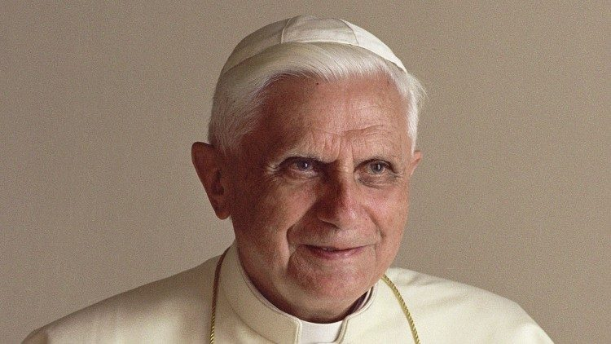
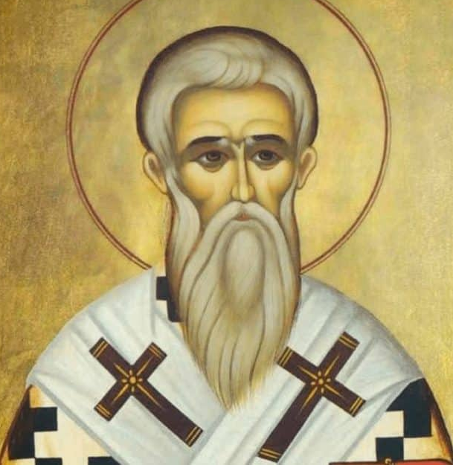
É Vivente porque é sustentada pelo Magistério e guiada pelo Espírito que a mantém fiel à verdade original de Cristo. A Tradição não é “museu” de doutrinas, mas um corpo vivo que cresce em compreensão sem mudar de essência. Cresce, mas permanece a mesma - “O Espírito vos guiará à plena verdade e vos revelará todas as coisas” (Jo 16,13). A vida dos santos é “Evangelho vivido” para cada geração.
Muitos hoje entendem e defendem uma Tradição como imobilismo, veem a fé como algo congelado, sem diálogo com o presente. A fidelidade às origens implica abertura à ação do Espírito Santo hoje. Não somos franco atiradores eivados de prepotência, somos seguidores de Cristo inseridos no seu corpo que é a Igreja; inseridos em uma tradição vivente.
“Nós não podemos fazer a Igreja, só podemos ser Igreja”.
A Igreja é mãe, é útero fecundo que gera filhos; a Igreja é serva do Evangelho.
Cada um de nós está inserido nesta Igreja, e, portanto, devemos amá-la e edificá-la.
“Não pode ter Deus por Pai quem não tem a Igreja como mãe ”. (São Cipriano)

Slide 48
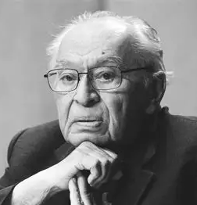
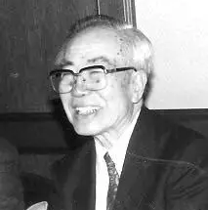
3.6 – O problema da dor e do sofrimento de Deus ontem e hoje
Um tema central da teologia contemporânea é “a dor de Deus” e a possibilidade de combinar um Deus de amor com o sofrimento humano.
“Por que o Deus de amor nos permite sofrer?”
“Falar de Deus a partir do sofrimento dos inocentes”, Sígueme, Salamanca, 2021, p. 182.
Gustavo Gutiérrez
“A história de Deus torna-se uma história de dor”.
“Teologia da dor de Deus”, Sígueme, Salamanca, 1975, p. 142
Teólogo Kazoh Kitamori

Slide 49
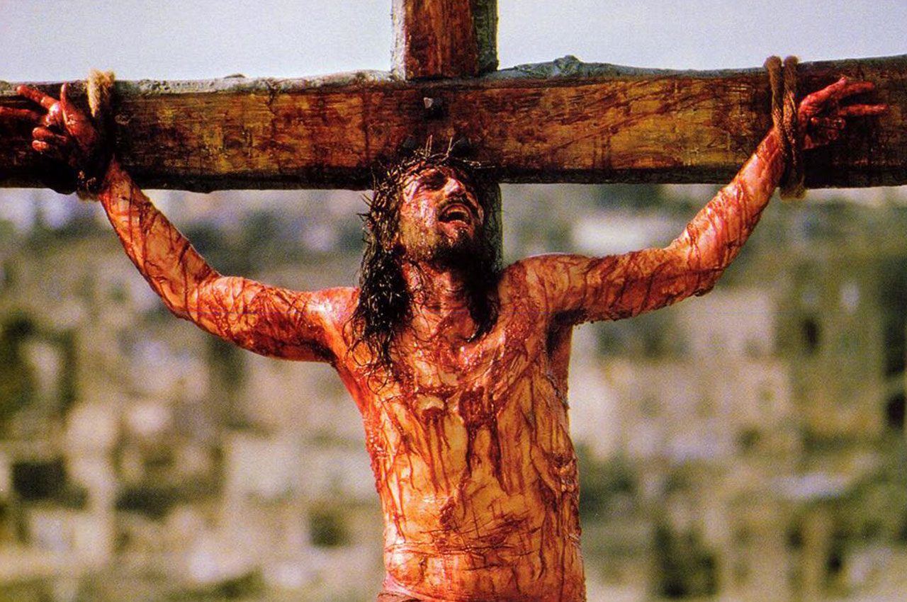
Para muitos cristãos este é o enigma dos enigmas: Se Deus sofre não é perfeito; se não sofre, parece distante e insensível. O debate com Ário, inspirado numa metafísica aristotélica, girou, em parte, em torno deste ponto: o Deus supremo não pode sofrer e Jesus sofreu, portanto ele não pode ser o supremo possível, ele deve estar um degrau abaixo.
Para a teologia clássica, Deus é impassível (Impassibilitas Dei), perfeito e imutável; A Bíblia utiliza uma linguagem antropomórfica, Deus se comunica na linguagem humana.
Em Cristo, no mistério da cruz, Deus nos amou até o fim.
A Cruz é a suprema beleza de Deus.
Para a teologia cristã, Deus não sofre por necessidade ou limitação, mas livremente escolhe “assumir” a dor na encarnação para salvar e amar plenamente. A cruz revela que o amor verdadeiro aceita sofrer pelo outro.

Slide 50
O cristianismo então:
É a lição mais difícil (lectio dificilior), o caminho mais exigente – o da cruz, do esquecer-se de si mesmo, do amor aos inimigos – é o mais verdadeiro ao Evangelho.
O cristianismo é o caminho mais estrito, nos pede amar setenta vezes sete, carregar a cruz
É o mais autêntico porque reflete o caminho do próprio Cristo, que não evitou o sofrimento quando este era a via do amor. “Pai, se possível, afasta de mim este cálice, no entanto não se faça a minha vontade, mas a tua”.
Cristo não suavizou suas exigências: “também vós quereis ir embora?”.
O cristão não ama a cruz porque é masoquista, mas porque nela, com letras de sangue, Deus escreveu sua confissão de amor por nós.

Slide 51
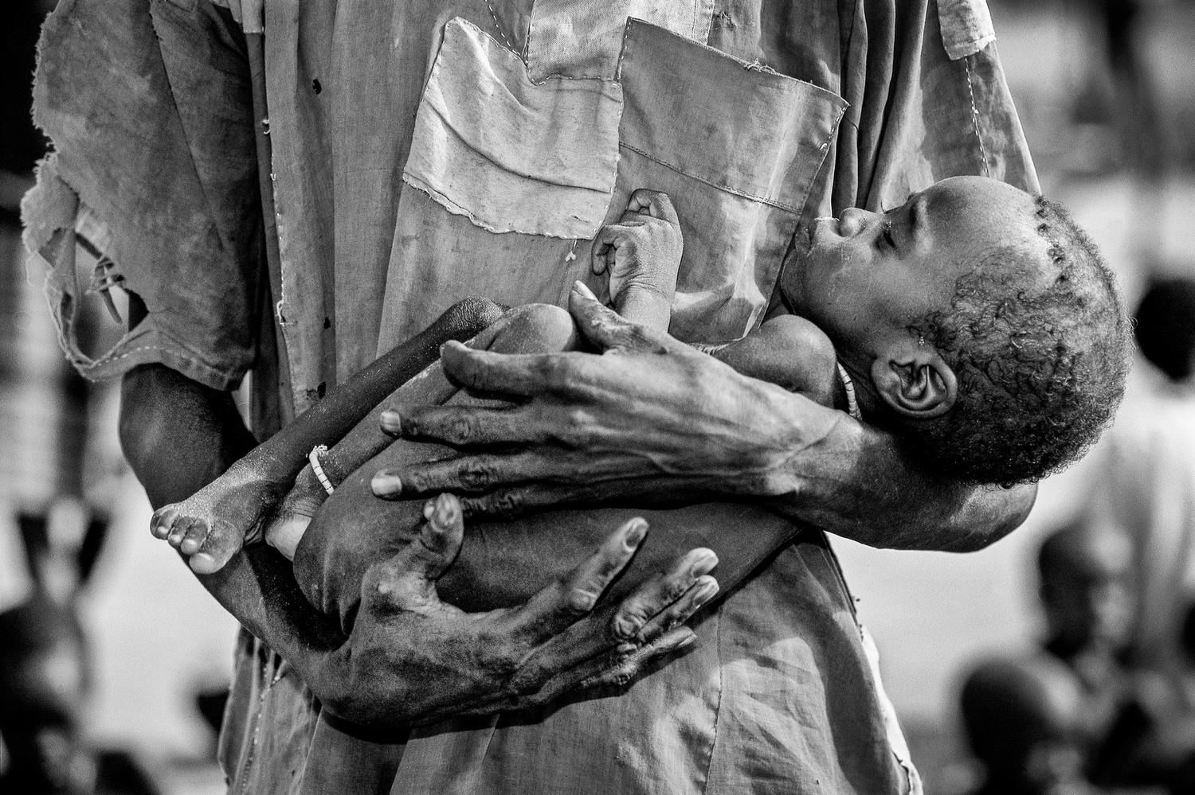
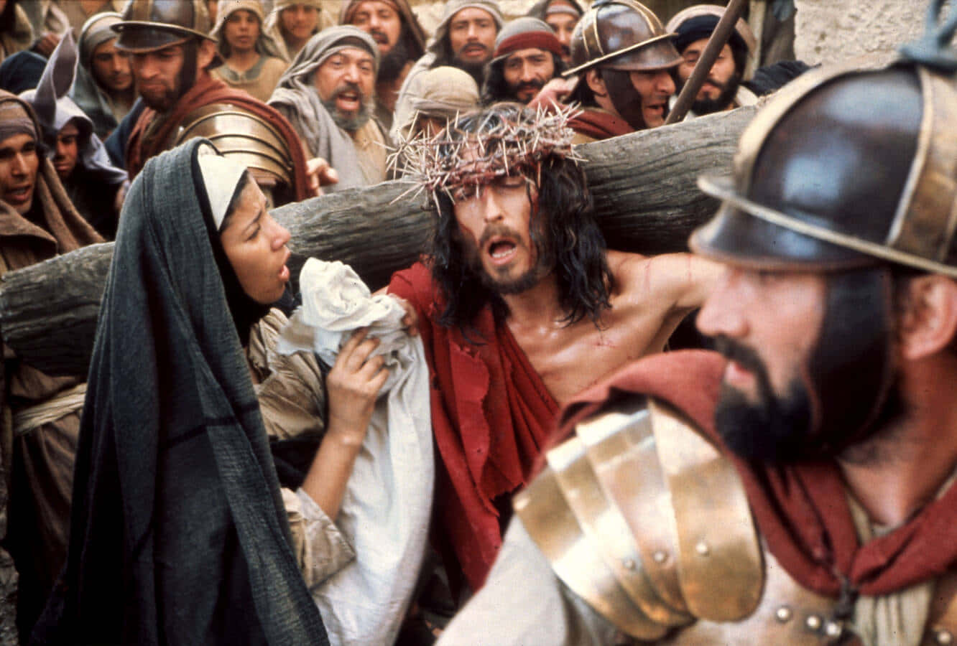
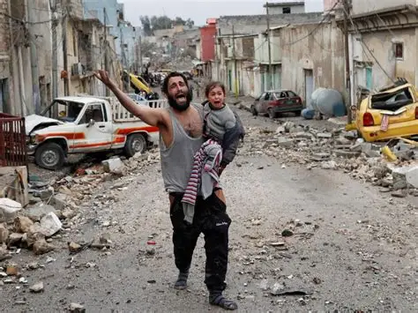
E nós hoje?
Também nós hoje, diante de tantas atrocidades que fazem fenecer a imagem de Deus em nossos irmãos e irmãs, podemos nos perguntar: Óh! Deus! Onde tu estás? Por que te escondes? Por que não respondes? Por que permaneces indiferente diante de tanta dor atroz?
Deus, muitas vezes, não nos responde com uma lógica racional, matemática; ele nos responde com seu amor silencioso e com sua solidariedade até o fim. No final, o mal não levará a melhor, o bem vencerá!
O discípulo de Cristo não é uma “edição facilitada” da vida, mas a versão integral do homem que Deus quis e sonhou desde das origens e o manifestou plenamente no homem-Deus, Jesus de Nazaré. É o homem por antonomásia, o homem perfeito que perfecciona a nossa humanidade.
“Todo aquele que segue Jesus, o homem perfeito, torna-se cada vez mais homem”. (GS 41).

Slide 52
CONCLUSÃO
Niceia foi o primeiro concílio para toda a Igreja, ou seja, ecumênico - “ecumene” significa em grego “toda a parte habitada”.
Inaugurou uma série que continua até ao século XX, com o Concílio do Vaticano II, o 21.º concílio ecumênico.
“Niceia é um marco milenário na história da Igreja, porque teve a missão de preservar a unidade, então seriamente ameaçada pela negação da plena divindade de Jesus Cristo e da sua igualdade com o Pai”. (Bula de proclamação do Jubileu de 2025
Niceia permanece um farol de esperança para os cristãos de todo o mundo!

Slide 53
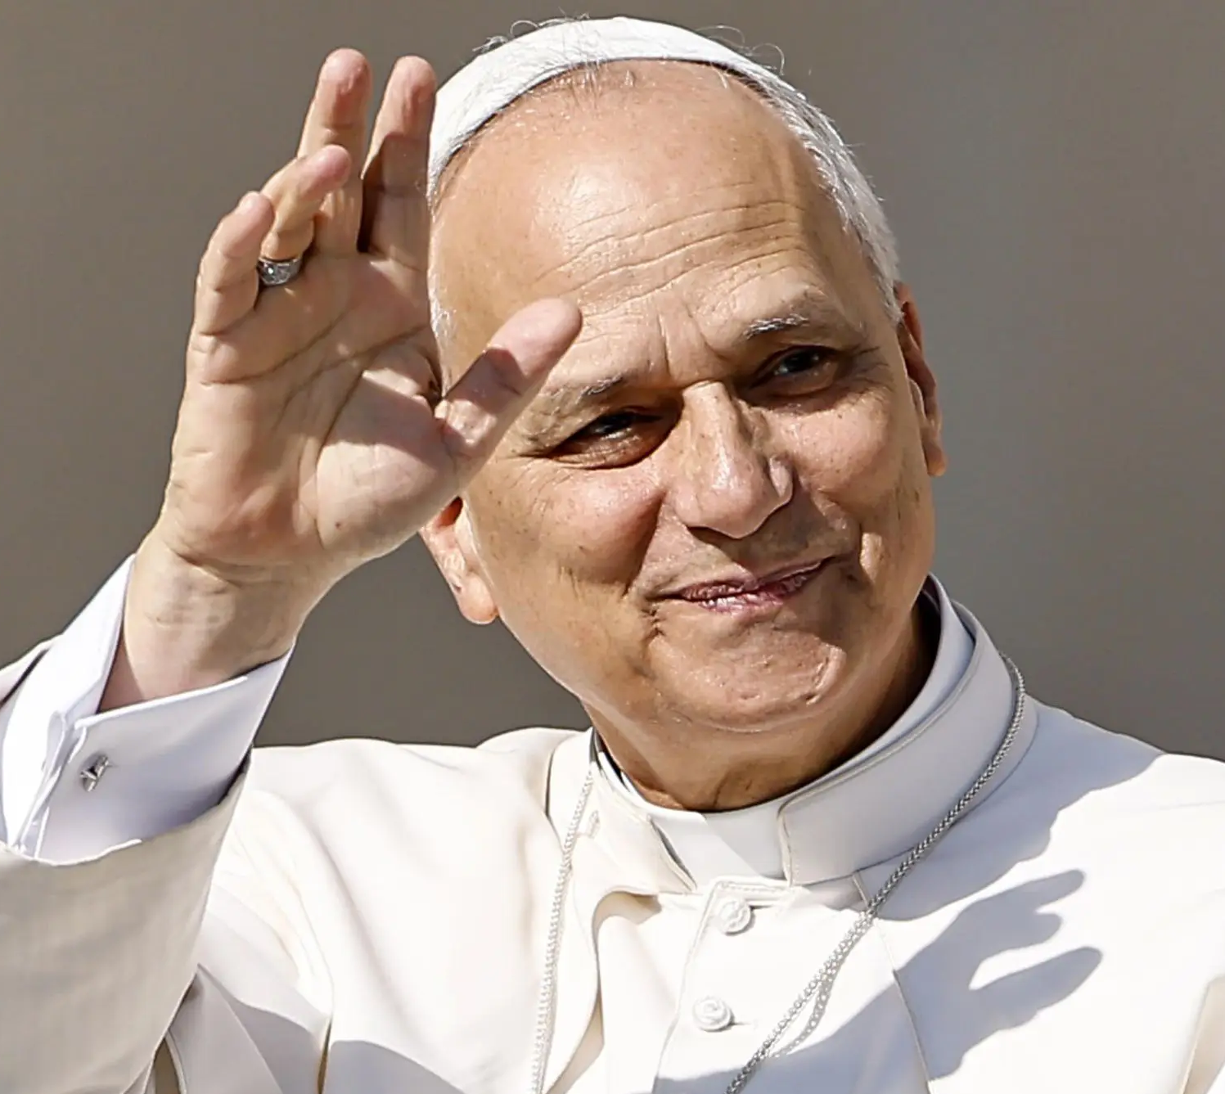
“O Concílio de Niceia não é apenas um evento do passado, mas uma bússola que deve continuar a guiar-nos ruma à plena unidade visível dos cristãos.”
Papa Leão XIV, Discurso aos participantes do Simpósio “Niceia e a Igreja no terceiro milênio: rumo à unidade católica-ortodoxa”, 4 a 7/06-2025)
Para as Igrejas Orientais que comemoram a celebração de Niceia no seu calendário, Niceia não é simplesmente um Concílio dentre outros ou o primeiro de uma série, mas o Concílio por excelência, que promulgou a norma da fé cristã, a confissão de fé dos “318 Padres”.
O credo que professamos nas liturgias dominicais é o cedo de Niceia. Em 381, o Concílio de Constantinopla I, ampliou o credo de Niceia e compôs o credo chamado “Niceno-Constantinopolitano”, explicitando algumas verdades sobre o Espírito Santo e a Igreja.

Slide 54
Entre os sete concílios da antiguidade cristã que ainda são aceitos como ecumênicos pela maioria das Igrejas, o de Niceia (325) é o “primeiro” de quatro que se destacam por sua autoridade doutrinária e importância histórica.
A primazia reconhecida a estes concílios (Niceia [325], Constantinopla [381], Éfeso [431], Calcedônia [451]) deriva sobretudo do facto de terem formulado os dogmas fundamentais do cristianismo, em relação à Trindade (I Concílio de Niceia e de Constantinopla I) e à encarnação (Éfeso e Calcedônia).
A instituição do concílio ecumênico que nasceu com Niceia constitui um salto qualitativo em relação ao passado. Em grande medida, isto é dado pelo principal resultado do Concílio, que é a “definição” de fé escrita na forma de uma “profissão” de fé.

Slide 55
NICEIA SALVOU A FÉ NO DOGMA. A NÓS CONVÉM SALVAR NICEIA PELO AMOR!

